Slide 1
아이디어 선정
포트폴리오 웹사이트
계획 일정 구성(대략적)
소스코드 캡처, 의도 전달
private, public 기능
게시판 형식
큰 틀 잡기

Slide 2
소스코드 캡처, 의도 전달
private, public 기능
게시판 형식
세부적인 기능
- 로그인 기능
- 글쓰기 기능 -> 하이퍼링크 기능
- 자기 프로필 소개
-
프로그래밍 목적의 게시판

Slide 3
화면 구조
글 보기
버튼
로그인창
Public
메인 페이지
개인 페이지
관리자만 글쓰기 수정 가능
프로필 사진 버튼
글쓰기
버튼
Private

Slide 4
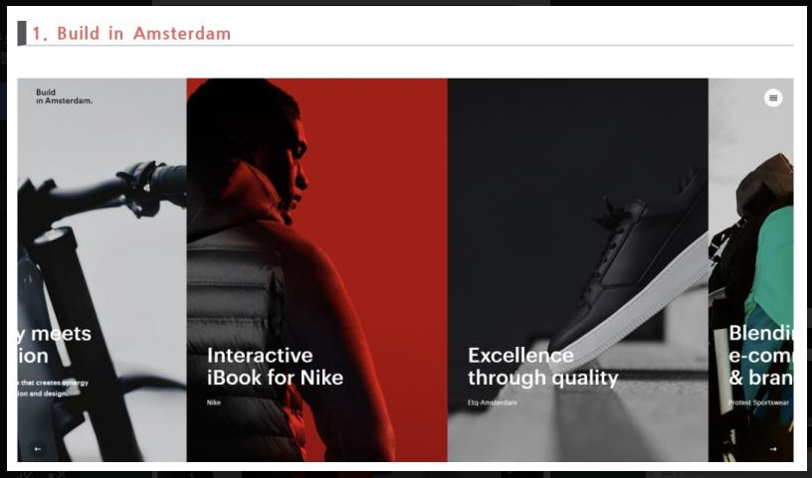
MAIN PAGE 1
로그인
버튼
간단한
회원가입 기능
한장씩 슬라이드로 넘기기

Slide 5
MAIN PAGE 2(보류) // 메인페이지 1 구현이 어려우면 2번으로
로그인
버튼
간단한
회원가입 기능
프로필 사진
프로필 사진
프로필 사진
프로필 사진
프로필 사진

Slide 6
메인 페이지
> 변수들
- 프로필 사진 위치 (5개)
- 로그인 버튼 위치
>기능들
- 로그인 기능
- 회원가입 버튼 클릭
- 프로필 사진 버튼 클릭

Slide 7
로그인 화면
회원가입
로그인 페이지
> 변수들
- ID,PW
- ID,PW 좌표
- 로그인버튼 좌표
>기능들
- ID,PW 받아오기
- 로그인하기 버튼
ID:
PW:
로그인하기

Slide 8
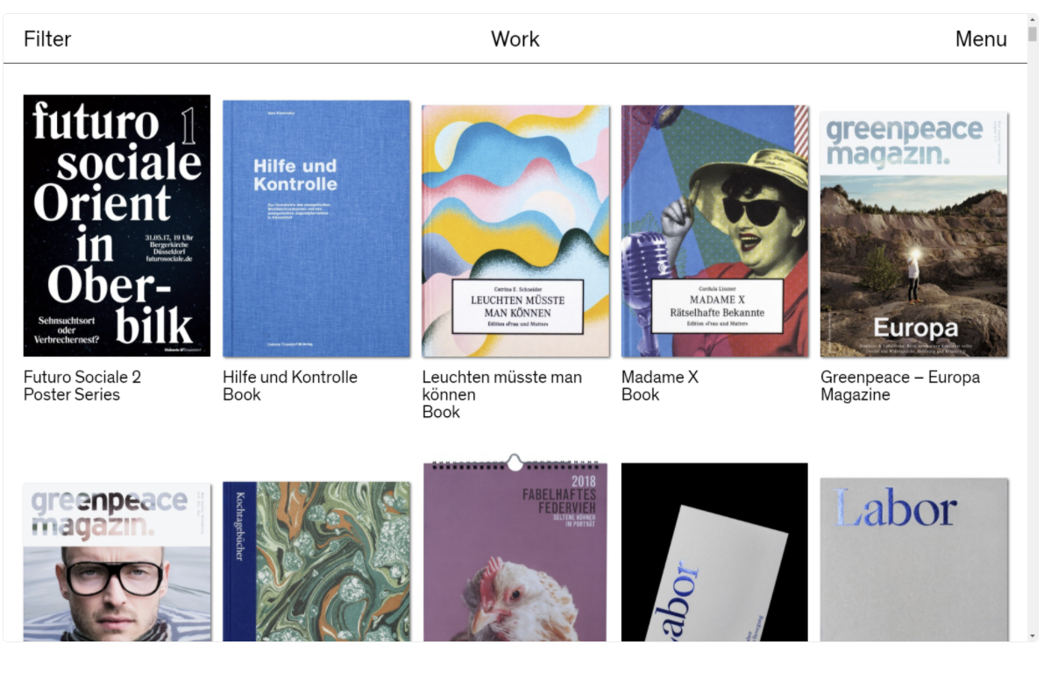

개인 페이지
메뉴 버튼 클릭 시
MAIN화면버튼
없으면 비어있음
하나씩 추가할때마다
한칸씩 밀림
이름 1
Public
Private
이름 2
이름 3
추가 버튼
이름 4
이름 5
...
...
...
PRIVATE 버튼
DELETE
버튼
FIX
버튼
순서 변경
버튼

Slide 9
개인 페이지
> 변수들
- 포트폴리오 개수 (MAX 정하기)
- 포트폴리오 상태 (public,private)
>기능들
- 각 포트폴리오 클릭 버튼
- 추가버튼 클릭, 및 좌표
- Private 화면 버튼 클릭 및 좌표
- Menu 버튼 클릭 및 좌표
// 다른 개인 페이지 확인하고싶을때 사용
- 스크롤 버튼 및 좌표
// 추가 포트폴리오가 있을때 스무스하게 옆으로 넘겨줌
- Private 버튼(포트폴리오 하나) 및 좌표
// private 화면 으로 넘겨줌
- Delete 버튼 및 좌표
- FIX 화면 버튼 및 좌표
- 메뉴버튼 (메인화면 버튼)
-> 이름1, 이름2, 이름3 호출 버튼

Slide 10
개인 페이지
<- 전체보기
// 숨겨진 창
누르면 옆으로 검은색 창이
5분의 1정도 밀려나옴
메뉴 버튼 클릭 시
MAIN화면버튼
없으면 비어있음
이름 1
하나씩 추가할때마다
한칸씩 밀림
이름 2
이름 3
이름 4
글 추가
버튼
이름 5
...
...
...
PRIVATE 버튼
DELETE
버튼
FIX
버튼
순서 변경
버튼

Slide 11
개인 페이지
> 변수들
- 포트폴리오 개수 (MAX 정하기)
- 포트폴리오 상태 (public,private)
>기능들
- 각 포트폴리오 클릭 버튼
- 추가버튼 클릭, 및 좌표
- Public 화면 버튼 클릭 및 좌표
- Menu 버튼 클릭 및 좌표
// 다른 개인 페이지 확인하고싶을때 사용
- 스크롤 버튼 및 좌표
// 추가 포트폴리오가 있을때 스무스하게 옆으로 넘겨줌
- Private 버튼(포트폴리오 하나) 및 좌표
- Delete 버튼 및 좌표
- 메뉴버튼 (메인화면 버튼)
-> 이름1, 이름2, 이름3 호출 버튼
각 포트폴리오 옆에
쩜 세개 누르면
포트폴리오 순서 이동할
수 있게 만드는 것도 고려
해보기

Slide 12
개인 페이지 글쓰기 화면( +수정 화면 이기도함) // 캡처 안되면 업로드로 바뀜
<기능>
이미지를 넣고 사이즈 조정 가능.
글하고 이미지 순서상관없이 배치가능.
캡처 저장
캡처 불러오기
<글 그림 위치는 제한이 없음>
여유가 되면
메모기능 추가
플러스 버튼
글꼴 크기 색 하이퍼링크
가로 버튼
누르면
스무스하게
넘겨짐
이미지 넣기
1000 X 700
돋움
9pt
Blue
글 ~~~~~~~~~~~~~~~~~~~~~~~~
글 ~~~~~~~~~~~~~~~~~~~~~~~~
글 ~~~~~~~~~~~~~~~~~~~~~~~~
글 ~~~~~~~~~~~~~~~~~~~~~~~~
글 ~~~~~~~~~~~~~~~~~~~~~~~~
글 ~~~~~~~~~~~~~~~~~~~~~~~~
글 ~~~~~~~~~~~~~~~~~~~~~~~~
하이퍼링크 가능해야함.
바탕
12pt
Red
등록 버튼
어쩌구.JPG
파일 찾아보기 버튼
동영상, 사운드

Slide 13
<제목 + 썸네일 이미지 첨부 기능>
(제목: )
파일첨부칸
.jpg
여유가 되면
메모기능 추가
플러스 버튼
글꼴 크기 색 하이퍼링크
가로 버튼
누르면
스무스하게
넘겨짐
이미지 넣기
1000 X 700
돋움
9pt
Blue
글 ~~~~~~~~~~~~~~~~~~~~~~~~
글 ~~~~~~~~~~~~~~~~~~~~~~~~
글 ~~~~~~~~~~~~~~~~~~~~~~~~
글 ~~~~~~~~~~~~~~~~~~~~~~~~
글 ~~~~~~~~~~~~~~~~~~~~~~~~
글 ~~~~~~~~~~~~~~~~~~~~~~~~
글 ~~~~~~~~~~~~~~~~~~~~~~~~
하이퍼링크 가능해야함.
바탕
12pt
Red
등록 버튼
어쩌구.JPG
파일 찾아보기 버튼
동영상, 사운드

Slide 14
글 보기 화면
(제목: )
이미지 넣기
1000 X 700
글 ~~~~~~~~~~~~~~~~~~~~~~~~
글 ~~~~~~~~~~~~~~~~~~~~~~~~
글 ~~~~~~~~~~~~~~~~~~~~~~~~
글 ~~~~~~~~~~~~~~~~~~~~~~~~
설명:
깃허브 리드미처럼 #이나
기타 키워드 등으로 글 꾸미기
가능해야함
+하이퍼링크 가능해야함.

Slide 15
글 보기 화면 아래 스크롤 - 댓글 기능
[사용자 이름] [비번]
댓글 창
댓글1:
댓글2:
댓글3:
댓글4:
등등등

Slide 16
개인 페이지
> 변수들
-
> 기능들
- 뒤로가기 버튼 -> 개인 페이지로 돌아감
- 글 등록 버튼 -> MYSQL로 저장
- 플러스 버튼
- 파일 찾아보기 버튼 ( 첨부파일 방식)
- 가로 버튼 (누르면 스무스하게 넘겨짐)
- 이미지 Resize 기능
// 1000 X 700 을 기준으로
// 만약 보다 작으면
// 이미지 틀을 축소 시킴
// 만약 크면 이미지 못 넣음.
// 스크롤 없음 좌우로만. (책 넘기는 느낌)
-ex) eBook
개인 페이지
> 변수들
>기능들
-글꼴
-글 크기
-색
가능하다면,
eBook 느낌으로
마우스 휠 시
책넘기는 모션으로
좌우로만 넘어가는거
구현해보기

Slide 17
1. 깃허브 아이디 만들기
2. 이 프로젝트와 적합한 언어 찾아보기
- 다음주 전에 카톡으로 공유
- 만약 언어 선택되면 환경 세팅 하기
3. 세부적인 기능들 생각 해보기

Slide 18
개발 기능 종합
컨셉 먼저 정하고
언어는 Vue + Express + MySQL
협업툴은 git + github
배포는 AWS
프로젝트 이름 정해서 변경
(github rename)
프로세스 정리
상세 화면기획

Slide 19
1. 프로젝트 이름 정하기
2. VSC, Vue.js + (node.js)Express + MySQL
Git + Github, AWS
3. 컨셉 정하고 상세 기획하기

Slide 20
웹사이트 구조
글 보기
웹사이트 구조
Login
public
Front
Main
page
개인
페이지
Project
Profile
버튼
private
글 쓰기
Back

Slide 21
해야될 일
1. 프로젝트 이름 정하기 각자 3개씩
2. Vue 관련 문법 찾아보기
3. 환경설정 완료하기
- Visual studio code 설치
- Vue 관련 플러그인 및 기타 환경 설치
4. git bash 설치

Slide 22
Vue 문법 알아보기
Vue 큰 구조 설명
작업 분담

Slide 23
해야될 일
1. Vue 문법, 키워드, 페이지 나누는
방법 알아보기
2. 페이지 당 작업 분담 어떤 식으로 할지
고민 해보기

Slide 24
디자인
실제 구현되는 이미지
진행사항 목록
1. 메인 페이지 디자인
2. 로그인 페이지 디자인
3. 개인 페이지 public 부분 디자인
4. 개인 페이지 private 부분 디자인
5. 개인 페이지 private -> 순서변경 페이지 부분 디자인

Slide 25
프로필 사진
버튼 1
프로필 사진
버튼 2
프로필 사진
버튼 3
프로필 사진
버튼 4

Slide 26
ID:
PW:
로그인하기
회원가입

Slide 27
Public
Private
MAIN화면버튼
없으면 비어있음
이름 1
프로필
사진 소개
썸네일
썸네일
썸네일
이름 2
이름 3
이름 4
이름 5
...
...
PRIVATE 버튼
DELETE 버튼
FIX 버튼

Slide 28
Public
Private
메뉴 버튼 클릭 시
MAIN화면버튼
이름 1
이름 2
이름 3
이름 4
이름 5
글 추가
버튼
...
...
...
PRIVATE 버튼
DELETE 버튼
FIX 버튼
순서 변경버튼

Slide 29
Public
Private
메뉴 버튼 클릭 시
...
...
...

Slide 30
<제목 + 썸네일 이미지 첨부 기능>
(제목: )
파일첨부칸
이미지 추가버튼
글꼴 크기 색 하이퍼링크
.jpg
이미지 넣기
1000 X 700
동영상, 사운드,이미지.JPG
9pt
Blue
돋움
글박스 추가하기
12pt
바탕
Red
가로 버튼
누르면
스무스하게
넘겨짐
이미지
1000 X 700
이미지
1000 X 700
글박스 설명
글박스
파일 찾아보기 버튼
등록 버튼

Slide 31
<제목 + 썸네일 이미지 첨부 기능>
(제목: )
파일첨부칸
.jpg
옆으로 넘겼을때
추가버튼 생김

